Slide 1

Step 14 :
Uji, Uji, dan Uji Ulang
D1H1C3 Perancangan antarmuka aplikasi
D3 Teknik informatika
Fakultas ilmu terapan
Telkom university

Slide 2
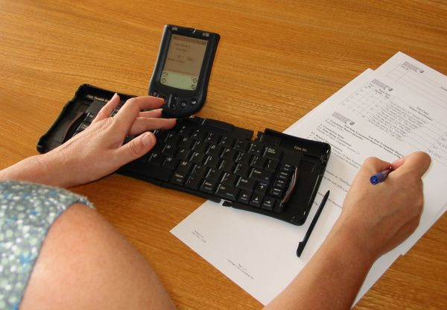
Pengujian antarmuka pemakai diperlukan
untuk menghindari penyimpangan-penyimpangan
dari apa yang diinginkan klien (harus sesuai requirement)

Slide 3
Yang akan kita pelajari :
Menentukan tujuan dan ruang lingkup pengujian
Memahami pentingnya pengujian
Membangun sebuah prototipe
Membangun jenis rencana uji yang tepat
Merancang sebuah pengujian terhadap data yang relevan
Meminta, memilih, dan menjadwal user untuk ikut serta
Menyediakan fasilitas uji yang layak
Melaksanakan pengujian dan mengumpulkan data
Menganalisis data dan membuat rekomendasi-rekomendasi rancangan
Memodifikasi prototipe jika diperlukan
Menguji sistem lagi
Menguji sistem yang berjalan

Slide 4
Usability (Daya Guna)
Usability berkaitan dengan
Effective. Lengkap dan akurat
Efficient. Cepat dan akurat
Engaging. Memuaskan (pleasing / satisfying)
Error tolerant. Mencegah error dan mendukung recovery
Easy to learn.Mudah dipahami, meningkatkan pemahaman
Tujuan Pengujian Usability
1. Sebagai jembatan komunikasi developer – user. Developer belajar tentang goals user, persepsi, pertanyaan, problem. User berkesempatan melihat kemampuan sistem sejak awal, sebelum disain ditetapkan.
2. Pengujian digunakan untuk mengevaluasi produk, memvalidasi disain, juga dapat mengidentifikasi problems sejak awal.

Slide 5
Ruang Lingkup Pengujian
Pengujian dilakukan secara berulang sepanjang siklus disain produk.
Prototipe (kertas / perangkat lunak) dibuat dan diuji
Disain diperbaiki berdasarkan hasil pengujian
Perbaikan disain diuji lagi; proses ini diulangi hingga semua kebutuhan user terpenuhi.
Terdapat 4 jenis pengujian [Rubin, 1994] :
Eksploratori: di awal proses, kualitatif
Penilaian: di awal atau pertengahan proses, usabilitas
Pembandingan: di tahap manapun, bandingkan 2 desain
Validasi: di akhir proses, memastikan sistem sesuai tujuan

Slide 6
Prototipe
Sebuah prototipe, yakni sebuah model yang tidak lengkap dan sederhana merupakan alat utama eksplorasi, komunikasi, dan evaluasi.
Tujuan pembuatan prototipe adalah untuk mendapatkan umpan balik dari user pd waktu disain.
Jenis Prototipe :
Sketsa (dibuat tangan) dan Skenario
Prototipe kertas interaktif
- Tampilan yang diprogram

Slide 7
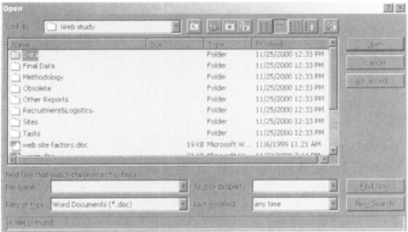
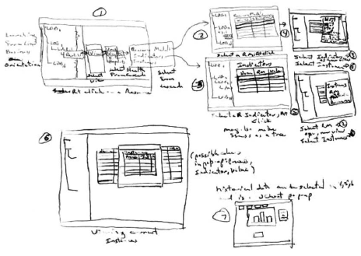
Contoh Prototipe

Slide 8
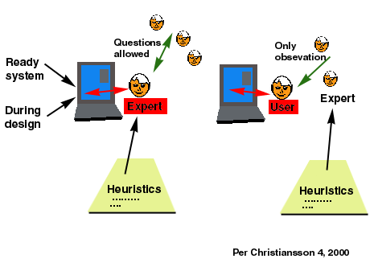
Evaluasi Heuristik
Deskripsi :
Sebuah evaluasi sistem yang detil yang dilakukan oleh spesialis disain antarmuka untuk mengidentifikasi problem.
Petunjuk :
Gunakan 3 hingga 5 evaluator ahli
Pilih orang yang berpengetahuan banyak
  Kenal dengan situasi proyek
  Memiliki hubungan yang lama dengan organisasi

Slide 9
Evaluasi Heuristik ..
■ Keuntungan :
  Mudah dilakukan
  Murah
  Tidak menghabiskan waktu user
  Dapat mengidentifikasi banyak masalah
■ Kelemahan:
  Evaluator harus memiliki pengalaman disain antarmuka
  Evaluator mungkin tidak memahami task dan komunitas user
  Sulit mengidentifikasi problem struktural
  Sulit mengidentifikasi problem terpenting dari seluruh problem yang ditemukan
  Tidak memberikan cara sistematik untuk menghasilkan solusi bagi problem yang ditemukan

Slide 10
Cognitive Walk Through
Deskripsi :
Mereview antarmuka dalam hal task yang dilakukan oleh user
■ Keuntungan
— Melakukan evaluasi dini mengenai aliran task
— Tidak memerlukan sebuah prototipe yang berjalan
— Murah
— Dapat dilakukan untuk mengevaluasi solusi alternatif
— Dapat dikerjakan oleh developer
— Lebih terstruktur daripada evaluasi heuristik
— Berguna untuk menilai pembelajaran eksploratori
■ Kelemahan
  Membosankan untuk dikerjakan
  Dapat kehilangan inkonsistensi dan problem umum

Slide 11
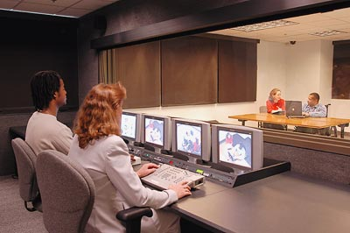
Think-aloud Evaluations
Deskripsi:
  User melaksanakan task spesifik sambil thinking out load
  komentar-komentar dicatat dan dianalisis
Petunjuk :
  Bangunlah beberapa task utama yang representatif
  Batasi sesi hanya 60 hingga 90 menit.

Slide 12
Think-aloud Evaluations ..
Keuntungan:
  Menggunakan task aktual
  Melihat dari sudut pandang user
  Membantu user fokus dan berkonsentrasi
Kelemahan:
  Beberapa peserta menganggap thinking aloud mengganggu dan tidak alami.
  Dapat memperlambat proses berpikir peserta
  Melelahkan untuk sesi yang lama

Slide 13
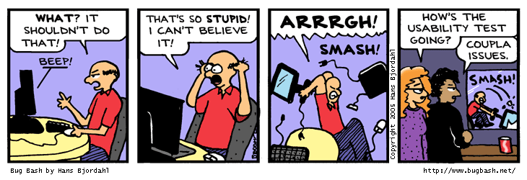
Usability Test (Uji kebergunaan)
Deskripsi
  Sebuah evaluasi antarmuka di dunia nyata atau pada keadaan yang terkendali
  Pengukuran performansi didapat dari task khusus
  Problem-problem diidentifikasikan
Keuntungan
  Menggunakan lingkungan kerja aktual
  Mengidentifikasi problem-problem yang serius
Kelemahan
  Mahal fasilitasnya
  Memerlukan pemimpin tes yang ahli user interface
  Menekankan pada penggunaan sistem di saat awal
  Tidak cocok untuk mendeteksi problem ketidakkonsisten-an

Slide 14
Eksperimen Klasik
Deskripsi :
Sebuah perbandingan objektif dari 2 atau lebih prototip yang sama pada semua aspeknya kecuali untuk satu isu disain
Keuntungan:
Pengukuran performansi secara objektif didapat.
Pengukuran kepuasan pemakai secara subjektif mungkin didapat.
Kelemahan:
Membutuhkan eksperimen yang sangat terkendali untuk melaksanakan evaluasi.
Pemimpin eksperimen harus ahli dalam mempersiapkan, melaksanakan, dan menganalisis data yang terkumpul.
Perlu membuat beberapa prototipe.
Petunjuk :
Tetapkan hipotesis yang jelas dan dapat di tes.
Tentukan sedikit saja variable bebas yang akan dimanipulasi.
Pilih hati-hati pengukurannya.
Pilih peserta
Kendali untuk faktor-faktor bias.
Kumpulkan data pada lingkungan terkendali.
Terapkan metoda statistik untuk analisis data.
Selesaikan problem pada saat eksperimen.

Slide 15

Focus Groups
Deskripsi :
Sebuah diskusi dengan user mengenai prototipe disain antarmuka dan task.
Keuntungan :
Berguna untuk mendapatkan pemikiran awal dari user dan mencoba ide.
Mudah di set up dan dilaksanakan.
Murah.
Kelemahan :
Perlu moderator berpengalaman.
Tidak bisa untuk : melihat bagaimana orang bekerja secara nyata dan juga problem apa yang mereka punya.
Petunjuk :
Batasi grup 8 hingga 12 orang.
Lamanya 90 hingga 120 menit.
Direkam untuk analisis detil selanjutnya.

Slide 16
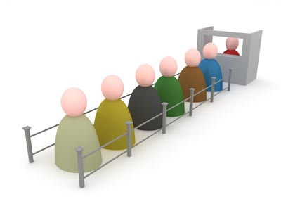



Membangun dan Melaksanakan Pengujian
Sebuah tes kebergunaaan membutuhkan :
2. Pemilihan peserta tes
3. Pelaksanaan tes
1. Perencanaan
4. Analisis hasil tes

Slide 17
Rencana Pengujian
Definisikan ruang lingkup pengujian.
Definisikan tujuan tes
  Sasaran kinerja
  Apa yang akan diselesaikan oleh tes ini
Buat jadwal
Definisikan metodologi tes.
  Jenis tes
  Batasan tes.
  Peserta developer.
Bangun skenario untuk memenuhi tujuan tes
Memilih peserta tes.
Mengidentifikasi dan membuat jadwal untuk fasilitas dan lokasi tes
Jalani tes percobaan (pilot test)

Slide 18

Peserta Pengujian
Jumlah Peserta | Rata-rata Kesalahan Ditemukan | Minimal Kesalahan Ditemukan
5 | 85% | 55%
10 | 95% | 82%
15 | 97% | 90%
Kumpulkan peserta tes yang tepat
Pertimbangkan peserta bekerja berpasangan
Cukup jumlahnya
Sediakan kompensasi atau insentif

Slide 19

Lokasi dan Fasilitas
Pilih lokasi tes :
Pada lingkungan formal - sebuah laboratorium usability.
Pada lingkungan informal – sebuah kantor atau ruang konferensi
Pada lokasi kerja aktual
Pada lokasi jauh (remote testing).

Slide 20
Pilot Test
Pilih peserta
Desain dan rangkaikan lingkungan uji
Lakukan pilot test

Slide 21
Pelaksanaan dan Pengumpulan data
Sebelum tes
Pastikan bahan dan perangkat tersedia
Selama tes
Minimalkan interaksi dengan peserta
Sesudah tes
Lakukan wawancara dengan partisipan
Jelaskan bahwa tujuannya adalah menguji perangkat lunak
Pastikan partisipan nyaman dan memahami segalanya
Batasi observer (2 atau 3)
Sediakan checklist (waktu, error, aksi tidak terduga, kesulitan, kegagalan sistem)
Gunakan kuesioner untuk mengumpulkan informasi
Sampaikan lesson learned kepada partisipan
Pertahankan perilaku positif
Jika ada perjanjian, jelaskan isinya

Slide 22
Analisis, Modifikasi, Uji Ulang
Kompilasi data dari seluruh peserta tes
Tuliskan daftar problem yang ditemui peserta
Urutkan problem berdasarkan prioritas dan frekuensi
Bangun solusi
Memodifikasi prototipe jika diperlukan
Ujilah sistem lagi dan lagi

Slide 23
Evaluasi Sistem Berjalan
Mengumpulkan informasi pada penggunaan sistem aktual melalui :
— Interview dan diskusi focus group
— Lini pendukung
— Kotak saran atau laporan kerusakan yang online
— Papan bulletin online
— Surat pengguna dan konferensi
— Catatan performansi user

Slide 24

Terima kasih …

